Slide 1
MonsterCrusher Mod.2
■ジャンル
・3Dアクションゲーム
■プレイ人数
・1人

Slide 2
コンセプト
アクションゲームが苦手な人でも遊びやすい難易度
前作MonsterCrusherで、指摘された部分を改善し、面白さを追加した作品

Slide 3
ゲーム内容
一定数の敵を倒すとマップの先に進める
最初はモブしか出ないが、最後はボスが出現
最後のボスを倒すと、次のステージが出現
仕様
プレイヤーは攻撃や魔法攻撃ができます。
敵のモブはプレイヤーに近づいて、攻撃を行う
ボスは、様々な攻撃を行う

Slide 4
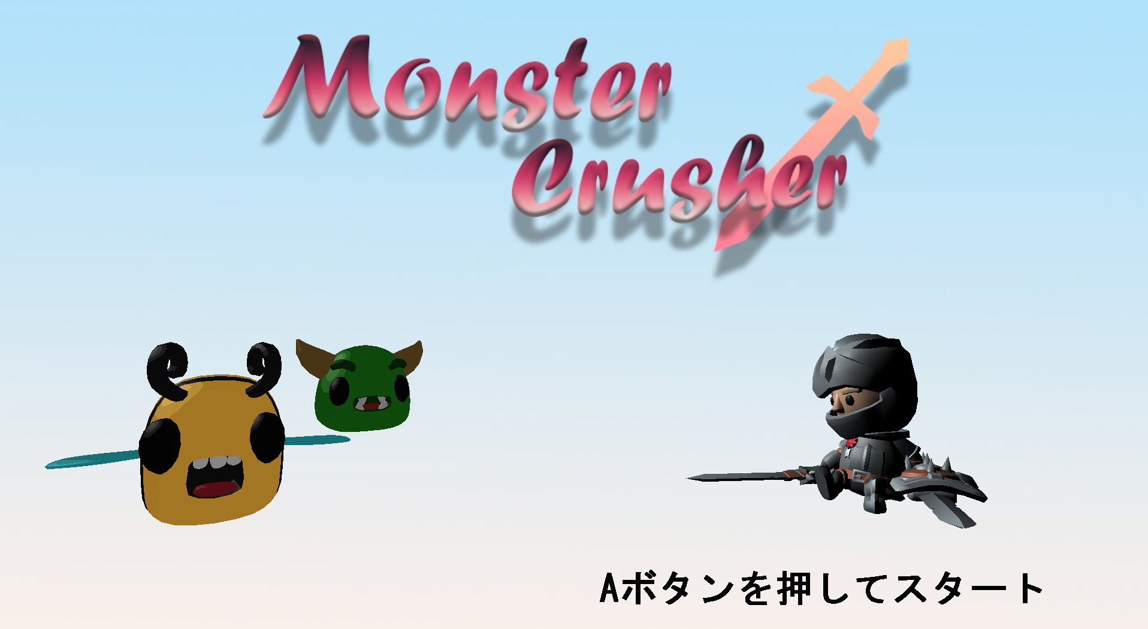
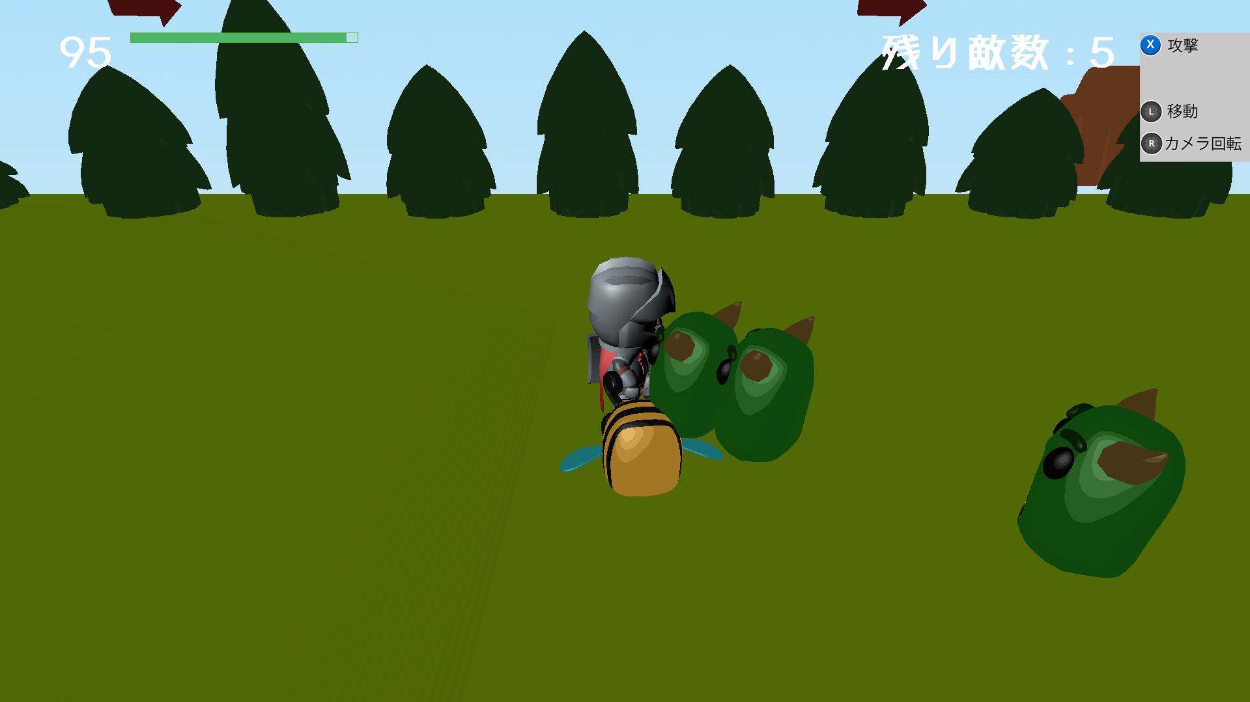
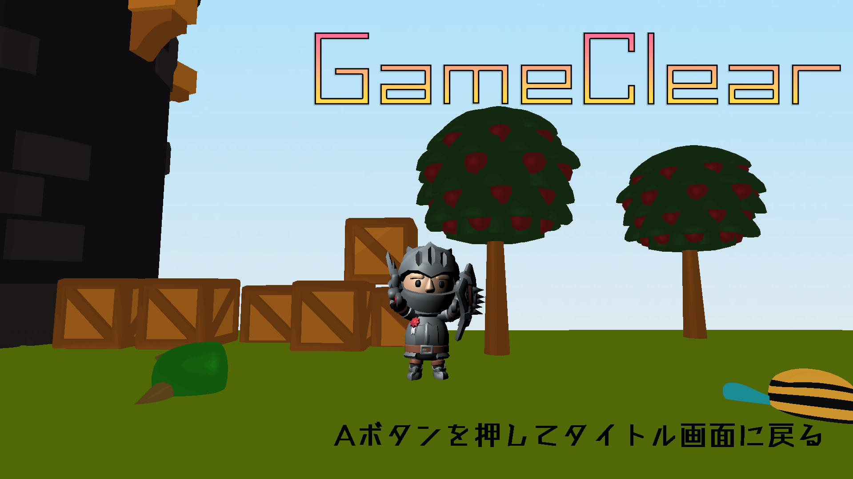
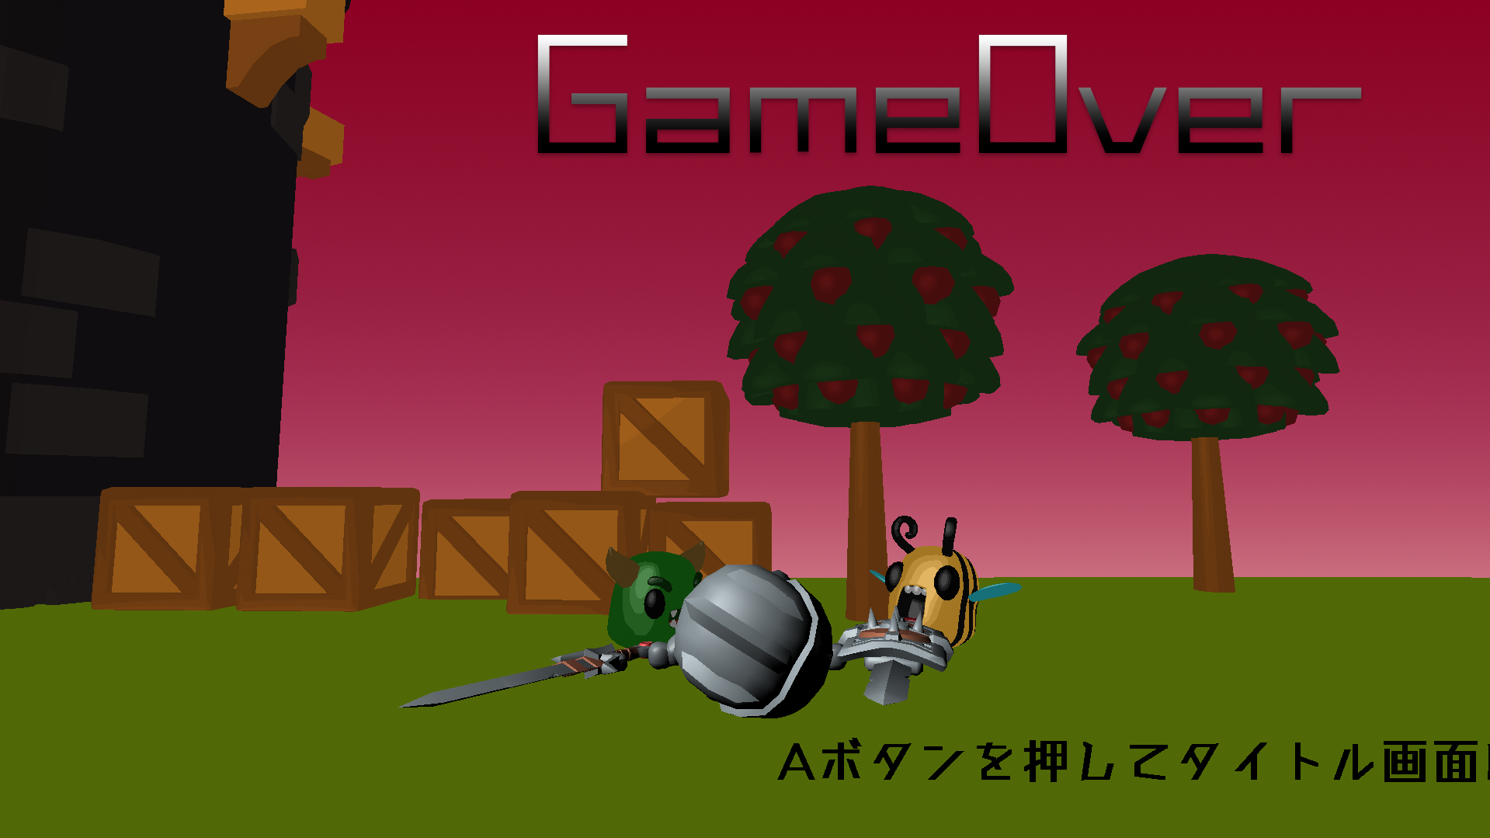
ゲーム画面(予想)
タイトル
プレイ中
クリア
セレクト
ゲームオーバー
ステージ1
ステージ2

